Slide 1
প্রিয় শিক্ষার্থী আজকের ক্লাসে তোমাদেরকে . . . .
স্বাগতম

Slide 2
উপস্থাপনায়
গণিত বিভাগ
ক্যান্টনমেন্ট পাবলিক স্কুল ও কলেজ, মোমেনশাহী।

Slide 3
অধ্যায়ঃ ৬
পাঠঃ ১
আজকের পাঠ
নবম শ্রেণি
সাধারণ গণিত
জ্যামিতি (ষষ্ঠ অধ্যায়)

Slide 4
শিখণ ফল:
এই পাঠ শেষে শিক্ষার্থীরা ---
১। প্রমাণ করতে পারবে যে , ∠BOC = 90º + ½ ∠A
২। ত্রিভুজের তিন কোণের সমষ্টি 180º নির্নয় করতে পারবে ।

Slide 5
পাঠের বিষয়
ΔABC এর ∠B I ∠C সমদ্বিখন্ডক O বিন্দুতে মিলিত হয় প্রমাণ করতে হবে যে ,
∠BOC = 90º + ½ ∠A

Slide 6
বিশেষ নির্বচনঃ
দেওয়া আছে,
ΔABC এর ∠B এবং সমদ্বিখন্ডক এবং ∠C এর সমদ্বিখন্ডক CO
পরস্পর O
বিন্দুতে মিলিত হয় ।
প্রমান করতে হবে যে
∠BOC = 90º + ½ ∠A
A
O
B
C

Slide 7
প্রমাণঃ
আমরা জানি , ত্রিভুজের তিন কোণের সমষ্টি 180º
ΔABC G,
∠A + ∠B + ∠C = 180º
ev, $\frac{1}{2}$(∠A + ∠B + ∠C ) = $\frac{1}{2}$ × 180º
ev, $\frac{1}{2}$ ∠A + $\frac{1}{2}$ ∠B + $\frac{1}{2}$∠C = 90º
ev, $\frac{1}{2}$∠B + $\frac{1}{2}$∠C = 90º - $\frac{1}{2}$∠A
A
O
B
C

Slide 8
এখন,
ΔBOC এ,
∠BOC +∠OBC + ∠OCB = 180º
বা, ∠BOC + ½∠B + ½∠C = 180º
বা, ∠BOC + 90º - ½∠A = 180º
বা, ∠BOC = 180º - 90º + ½ ∠A
সুতরাং, ∠BOC = 90º + ½ ∠A
A
O
B
C

Slide 9
একক কাজ
A
O
B
C
∠BOC + ½∠B + ½∠C = 180º
থেকে দেখাও ∠ BOC = 90º + ½ ∠A

Slide 10
মুল্যায়ন
A
O
B
C
১। ∠BOC +∠OBC + ∠OCB = কত ডিগ্রী ?
২। ∠A + ∠B + ∠C = কত সমকোন ?

Slide 11
বাড়ীর কাজ
প্রশ্নঃ প্রমাণ কর যে , ∠BOC = 90º + ½ ∠A

Slide 12
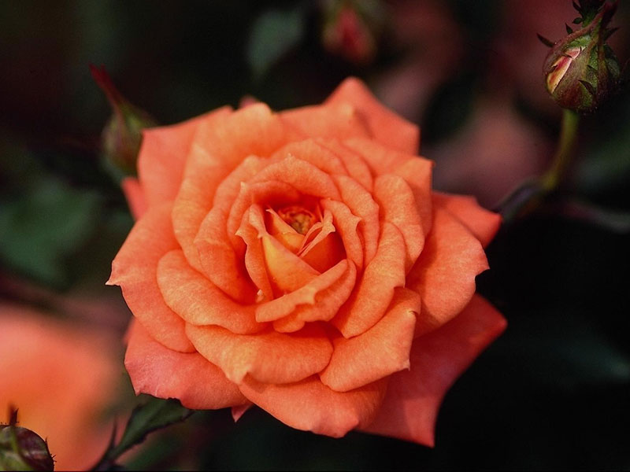
Thank you

